Slide 1
Recurso de PowerPoint:
para charlas o sermones

Slide 2
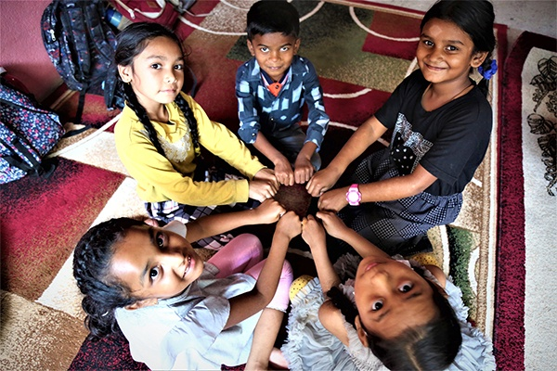
Comienza haciendo clic en el enlace para ver la animación.
La sanidad del ciego en Juan capítulo 9
¿Cuáles son las obras de Dios?
¿Por qué dudas?
¿Quién es Jesús?
¿Qué es la fe?
" Mientras estoy en el mundo, soy la luz del mundo”. Juan 9 v 5

Slide 3
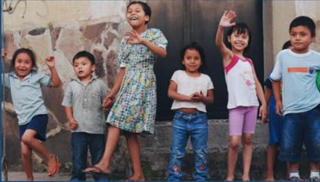
Las obras de Dios - Juan 9:1-12
Cuando suceden cosas malas es
una oportunidad para que el poder
de Dios trabaje
¿Qué podemos hacer para
obtener el poder de Dios? ¿Orar?
¿Y qué más?
¿Por qué cambios en la familia, la familia de un amigo, la escuela o la localidad podemos orar?
El ciego tuvo que confiar en Jesús y hacer su parte (lavarse en el estanque).
¿Estamos listos para hacer nuestra parte en los milagros de Dios?
“Mientras estoy en el mundo, soy la luz del mundo”.
Juan 9:5
Notes:
Prepara tus propias notas del pasaje. Considera los problemas que enfrentan los niños y adolescentes en tu comunidad y responde las preguntas planteadas en las diapositivas como tu propia charla, adecuada para el grupo de edad y tus circunstancias locales.

Slide 4
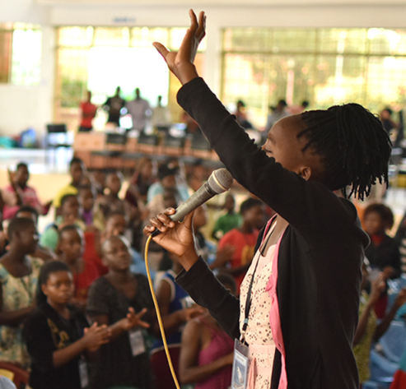
¿Por qué dudas? Juan 9:13-23
El ciego recupera la vista.
Sus vecinos dudaban que fuera él.
Los fariseos dudaban que fuera
ciego de nacimiento.
¿Qué dudas tenemos?
¿Cuándo nos rendiremos a Dios, para que haga cosas por nosotros?
¿Por qué dudamos?
¿Qué es un milagro?
Comparte algunos milagros grandes y pequeños.
Comparte ¿Dónde necesitamos un milagro ahora?
(familia, escuela, comunidad)
— El joven les respondió: Jesús me puso lodo en los ojos, y ahora puedo ver.- . Juan 9:15b

Slide 5
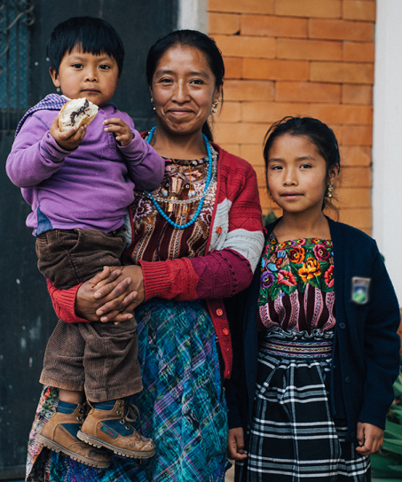
¿Quién es Jesús? Juan 9:24-34
El ciego es citado por segunda vez para
ser interrogado por los fariseos. El hombre da
su propio testimonio:
"Estaba ciego, pero ahora puedo ver."
¿Siguen los jóvenes confundidos acerca de quién es Jesús?
¿Cómo podemos nosotros y los niños ayudarlos a comprender?
¿Qué cosas son importantes conocer acerca de Jesús?
El ciego escuchó a Jesús e hizo lo que le dijo.
(se lavó en Siloé).
¿Cómo podemos escuchar mejor cuando oramos?
Nunca he sabido que alguien le haya dado la vista a uno que nació ciego. Si este hombre no fuera enviado por Dios, no podría hacer nada.
Juan 9:32-33

Slide 6
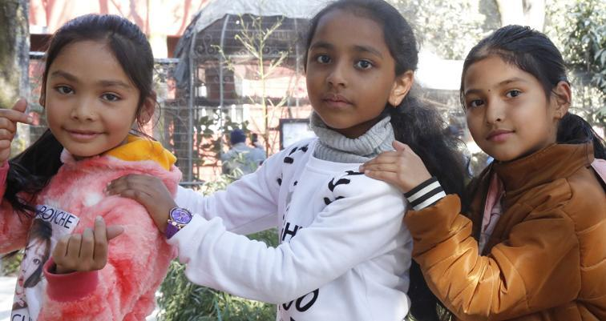
¿Qué es la fe? Juan 9:35-41
El ciego, ya sanado, es insultado y
expulsado de la sinagoga. Sin embargo,
Jesús viene a buscarlo y quiere saber
si "cree en el Hijo del Hombre".
No había visto a Jesús antes.
¿Podemos creer incluso si no vemos a Jesús?
¿Tenemos esa fe?
Imagínense cómo debió haber sido cuando el hombre pudo ver
por primera vez.
¿No somos así cuando aceptamos a Jesús como el Hijo de Dios?
¿Necesitamos más fe? Recuerda las bendiciones anteriores.
¿Puede Jesús cambiar nuestros hogares, nuestras calles,
nuestras escuelas?
¡SÍ!
Entonces el joven se arrodilló ante Jesús y le dijo:
—Señor Jesús, creo en ti. Juan 9:38

Slide 7
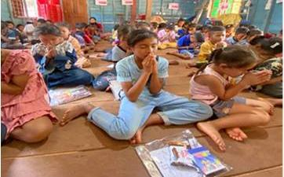
Cierra en oración: 7 puntos
Paz y amor en mi hogar y mi familia.
Que haya suficiente comida para comer, agua potable para beber, ropa para vestir, atención médica cuando nos enfermamos o nos lesionamos.
Paz y fin de la violencia en mis calles.
Educación: poder ir a la escuela y recibir enseñanza de profesores amables y amorosos.
Protección y seguridad contra matones y estafadores.
Actitudes a cambiar hacia los niños. Que los adultos ya no menosprecien, ignoren o incluso desprecien a los niños.
Que más iglesias trabajen juntas en nuestra ciudad con pasión por mejorar las vidas de los niños.

